Slide 1
Материјали у електричном пољу

Slide 2
Диелектрици:
Диелектрици су такође знани као изолатори
Поларни
  Поларни молекули имају полове (позитивну и негативну страну) без потребе за електричним пољем.
  Вода, глицерин, алкохол итд.
Неполарни
  Неполарни молекули немају полове.
O-
H+
H+
поларизација молекула воде

Slide 3
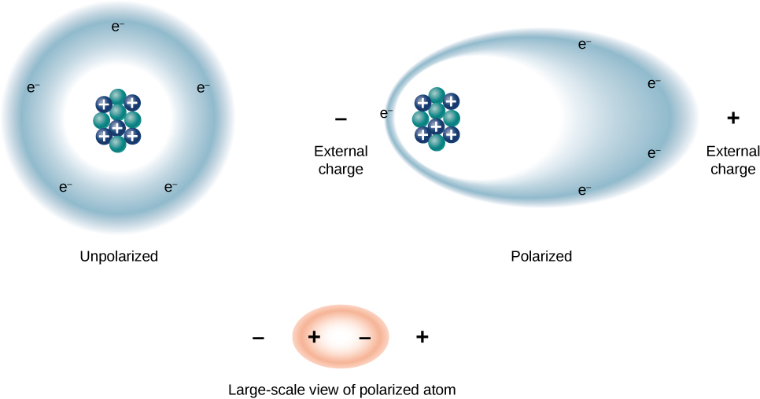
Поларизација неполарних молекула
Е
Е
Е = 0

Slide 4
Електронска ПОЛАРИЗАЦИЈА
Е
- +
Е
Е
ДИПОЛ

Slide 5
Електронска поларизација
У присуству електричног поља електронски омотач се изобличује јер електрично поље вуче електроне у њему.
На овај начин атоми, који нормално немају полове, бивају поларизовани.

Slide 6
Поларни молекули без присуства поља
Молекули су хаотично орјентисани.
- +
- +
- +
- +
- +
- +
- +
- +
ДИПОЛ
Е=0
ДИПОЛ

Slide 7
Е
- +
- +
- +
- +
- +
- +
Е
- +
- +

Slide 8
Диполна поларизација
У присуству електричног поља, под дејством поља,полови молекула се орјентишу у правцу електричног поља.
Е
- +
- +
- +
- +
- +
- +
- +
- +
- +
Е
- +
- +
- +

Slide 9
Последица пристуства електричног поља
Без обзира на то да ли су молекули поларни или не, материјал бива поларисан и настају диполи у њему.
Е
Е
- +
- +
- +
+
-
+
-
+
-
- +
- +
- +
+
-
+
-
+
-
- +
- +
- +
+
-
+
-
+
-
Е
Е
- +
- +
- +
+
-
+
-
+
-
Поларни молекул ->
диполна поларизација
Неполарни молекул ->
електрична поларизација

Slide 10
Е₀
- +
- +
- +
- +
- +
- +
- +
- +
- +
- +
- +
- +
- +
- +
- +
- +
компензовано
Полови дипола унутар материјала се поништавају јер су супротних знакова али истог наелектрисања, остављајући само полове који су на површини.
Ове полове називамо поларизационим наелектрисањем.

Slide 11
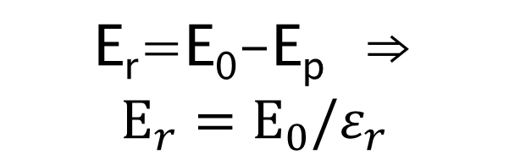
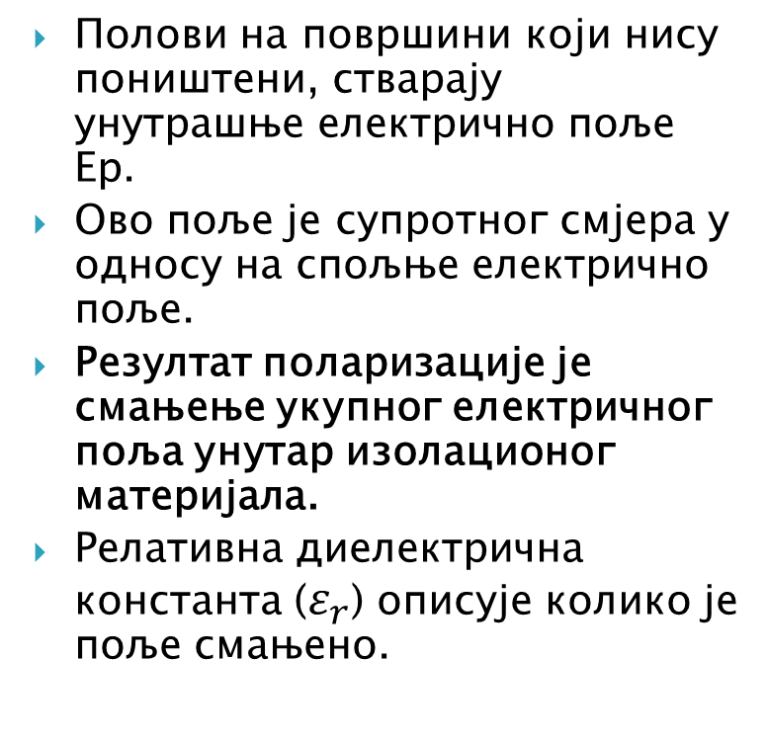
Поларизационо наелектрисање
Е₀
Полови на површини који нису поништени, стварају унутрашње електрично поље Ep.
Ово поље је супротног смјера у односу на спољње електрично поље.
Резултат поларизације је смањење укупног електричног поља унутар изолационог материјала.
Релативна диелектрична константа ($ε_{r}$) описује колико је поље смањено.
Е_{p}
+
-
+
-
+
-
+
-
E_{r}=E₀-E_{p} ⇒
$$E_{r}=E_{0}/ε_{r}$$

Slide 12
Да ли смо поларизацијом наелектрисали диелектрик?
Иако су се јавила наелектрисања на површини материјала, укупан број позитивних и негативних наелектрисања у материјалу није промјењен, те материјал није наелектрисан.

Slide 13
Проводник
Велики број слободних наелектрисања

Slide 14
Проводни материјал без присуства електричног поља
Слободна наелектрисања су равномјерно распоређена кроз материјал и хаотично се крећу.
+
+
+
+
+
-
-
-
-
-
+
+
+
+
+
-
-
-
-
-
+
+
+
-
+
+
-
-
-
-
-
+
-
+
+
+
+

Slide 15
Е_{sp}
+
+
+
+
+
-
-
-
-
-
+
+
-
+
+
+
-
-
-
-
-
+
+
+
+
-
+
-
-
-
-
-
+
+
+
+
+

Slide 16
Е_{sp}
+
+
+
+
+
Е_{u}
-
-
-
-
-
+
-
+
+
+
+
-
-
-
-
-
+
+
+
-
+
+
-
-
-
-
-
+
+
+
+
+
Негативно
наелектрисано
Позитивно
наелектрисано
Индукована наелектрисања

Slide 17
Проводни материјал у електричном пољу
Под дејством поља, слободни електрони се крећу супротно смјеру поља.
Ово премјештање електрона чини да једна страна материјала има вишак електрона а друга страна мањак, тј. стране постају наелектрисане. Ова наелектрисања називамо индукована наелектрисања.
Поље које индукована наелектрисања стварају има супротан смјер спољњем пољу.
Ово унутрашње поље расте све док не постане јако као спољње поље.

Slide 18
Проводни материјал у електричном пољу
Ако проводни материјал ставимо у страно електрично поље (и кроз њега не тече струја), у њему настаје унутрашње електрично поље које поништава спољње електрично поље.
Електрично поље у проводном материјалу кроз који не тече струја је НУЛА!

Slide 19
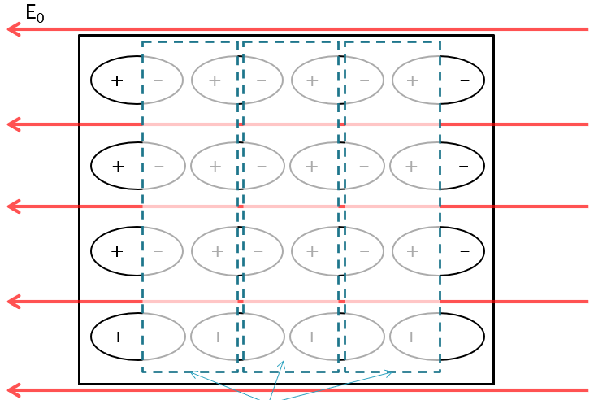
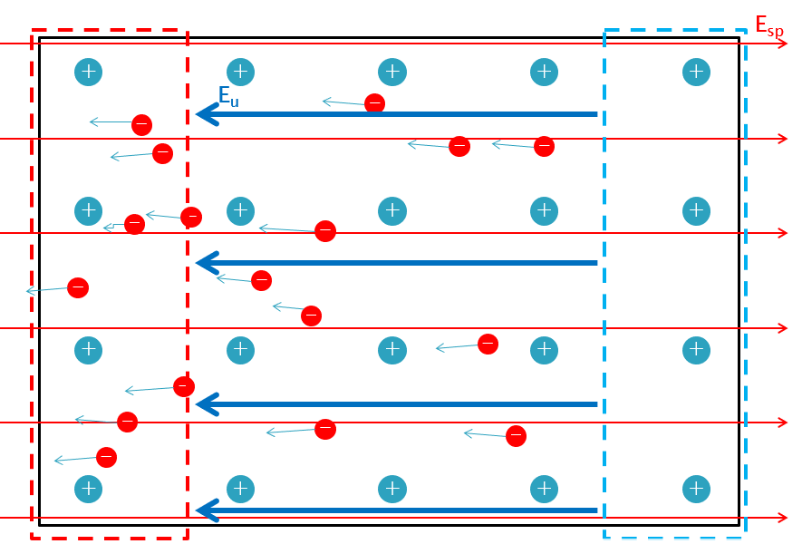
Зашто су прододници у могућности да пониште спољње поље док га изолатори само смањују?
Диелектрик
Проводник
Код диелектрика само површинска наелектрисања учествују у стварању поља, док код проводника сва слободна наелектрисања из цијелог материјала учествују.

Slide 20
Фарадејев кавез
Е_{sp}
М
Проводан материјал

Slide 21
Фарадејев кавез
Е_{sp}
-
-
-
-
-
-
-
-
-
-
-
+
+
+
+
+
+
+
+
+
+
+
М
Проводан материјал

Slide 22
Фарадејев кавез
Фарадејев кавез је објекат направљен од проводног материјала који са свих страна окружује неки простор.
Фарадејев кавез штити објекте стављене у њега од спољњег поља.

